Slide 1

Azure Web App Deploy Document
Microsoft Document
MMFAA0
Jenny Chiu

Slide 2
CONTENT
應用程式服務限制
App Service 部署步驟
Web App 使用量分析

Slide 3
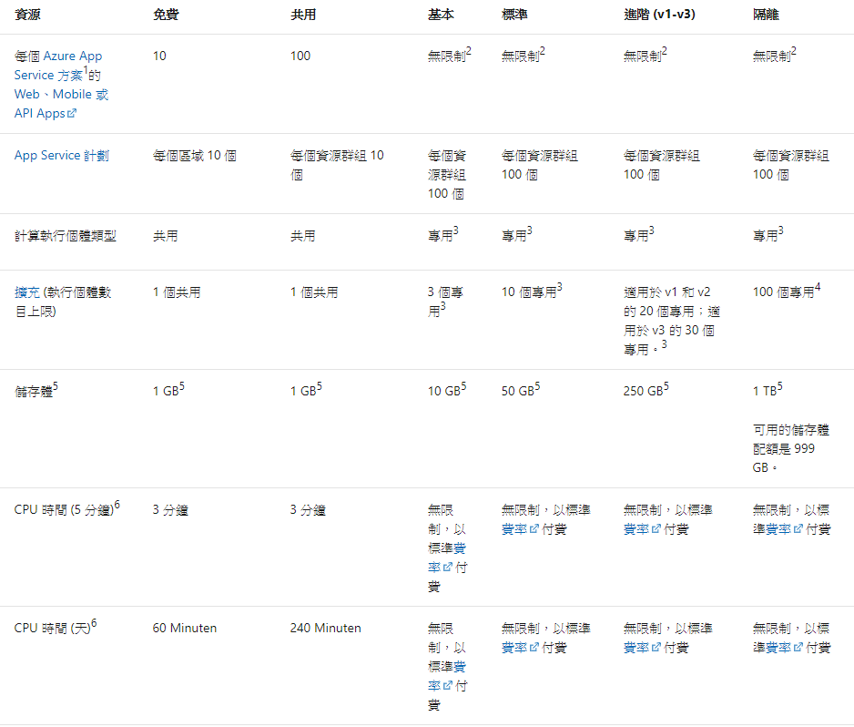
應用程式服務限制
Web app配置的限額
目前配置為高階V2
資料來源：官方文件說明
Notes:
https://docs.microsoft.com/zh-tw/azure/azure-resource-manager/management/azure-subscription-service-limits

Slide 4
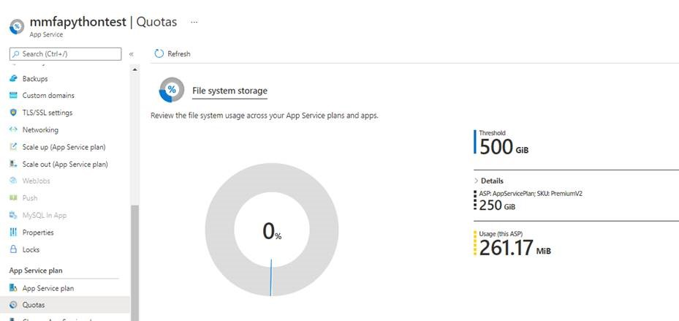
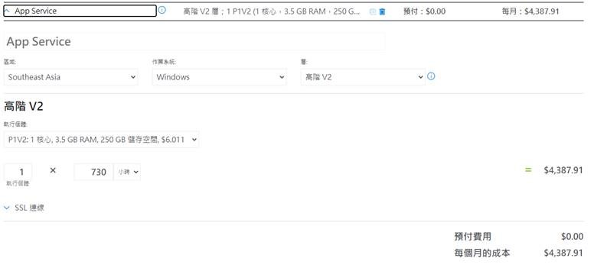
監視 Azure App Service 中的應用程式
因權限不同，具有最高權限者可察看此訊息
Notes:
https://docs.microsoft.com/zh-tw/azure/app-service/web-sites-monitor

Slide 5
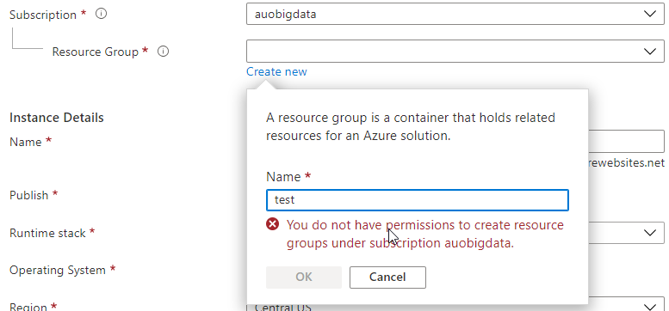
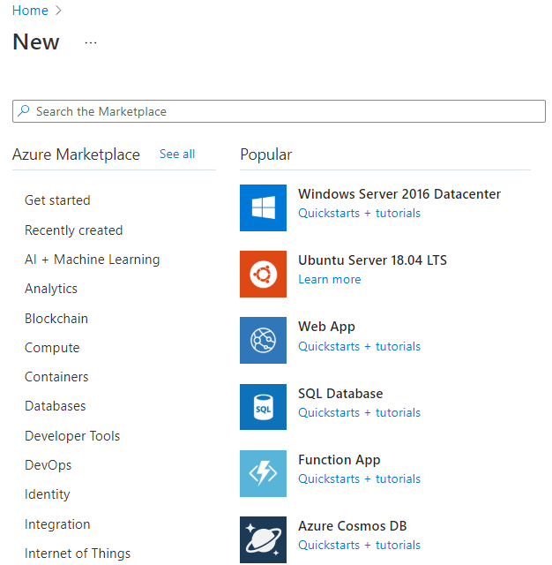
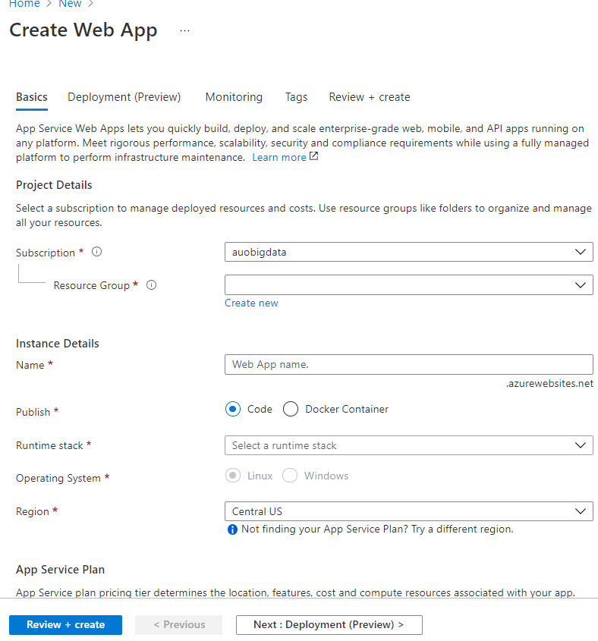
新增App Service方案 - 1
因帳號權限不同，無法自行建立資源群組
2
需請David協助新增Web App方案
1
3
告知需使用的Runtime stack
(如Python、.NET等)

Slide 6
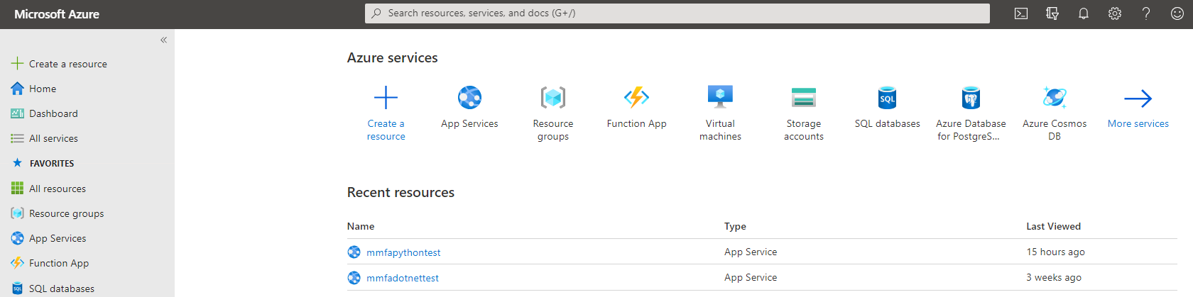

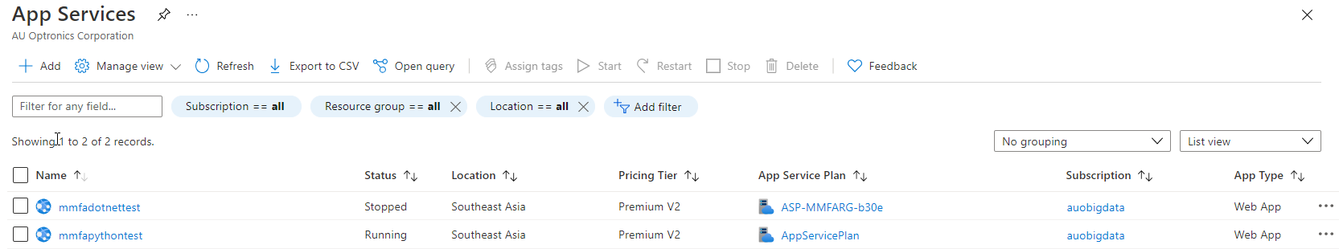
新增App Service方案 - 2
建置完成後，點選App Services即可看到已建立的Web App

Slide 7
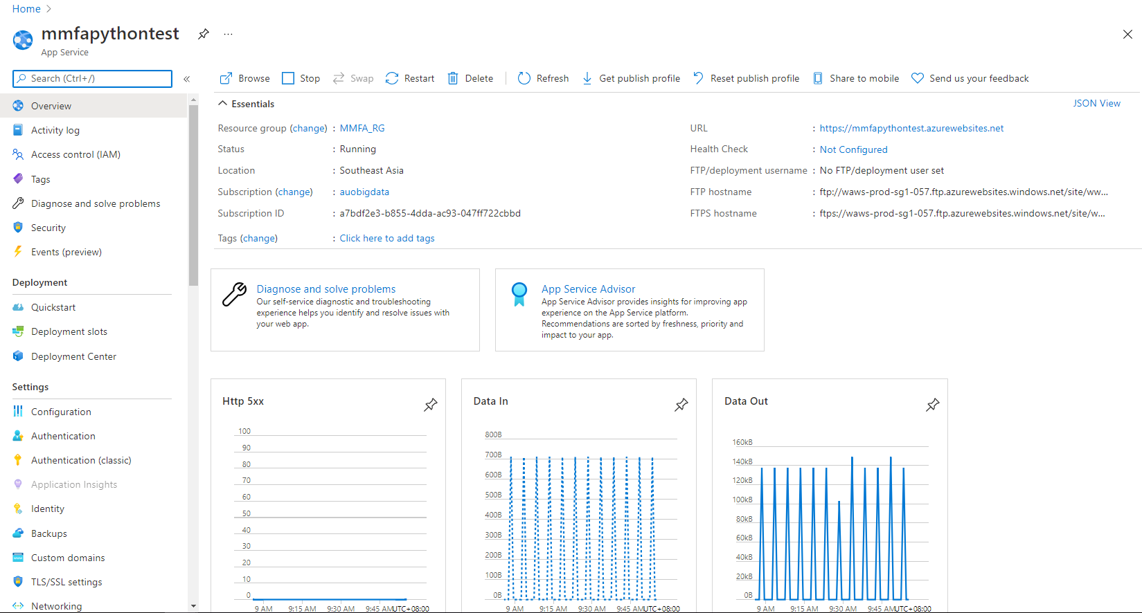
App Service主控台
部署紀錄
Web App位址
組態設定

Slide 8
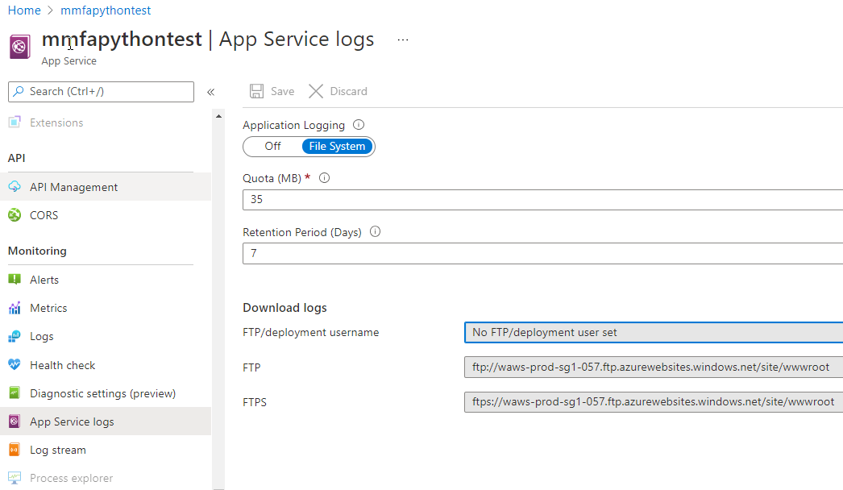
啟用診斷記錄
Why I Need Logs?
Azure App Service on Linux 如果沒有開啟應用程式紀錄，從 "診斷並解決問題" 或 "進階工具(kudu)" 內檢視應用程式紀錄，只能發現關於 container 或重大錯誤紀錄，難以發現錯誤的根本原因 。
Azure 提供內建診斷功能，可協助對 App Service進行偵錯。設置方法如下：
2
選File System (檔案系統)
3
輸入配額與保留期限(天)
1
選單中Monitoring部分找到 App Service logs
Notes:
http://dog0416.blogspot.com/2020/06/azure-app-service-on-linux-how-to.html

Slide 9
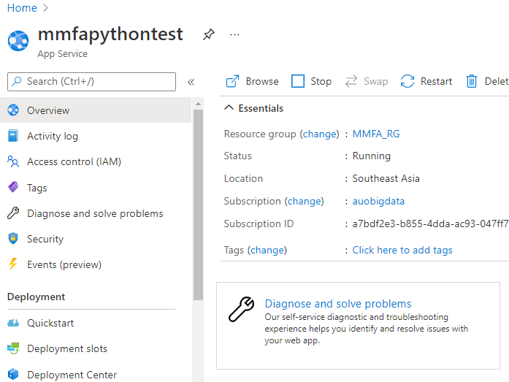
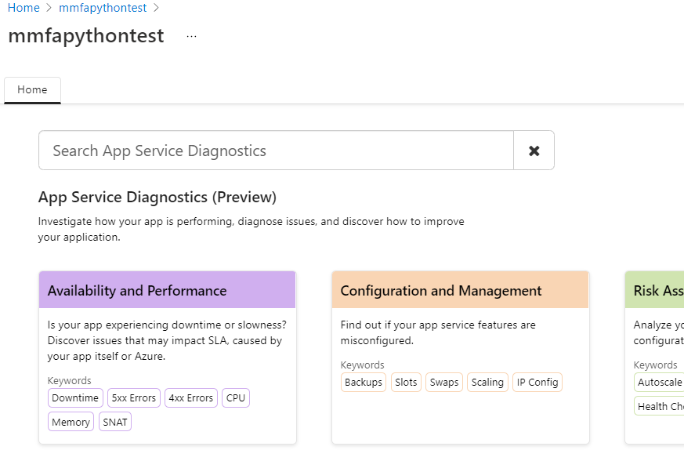
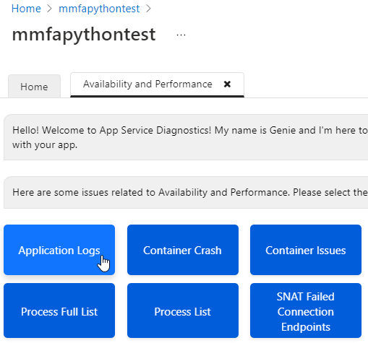
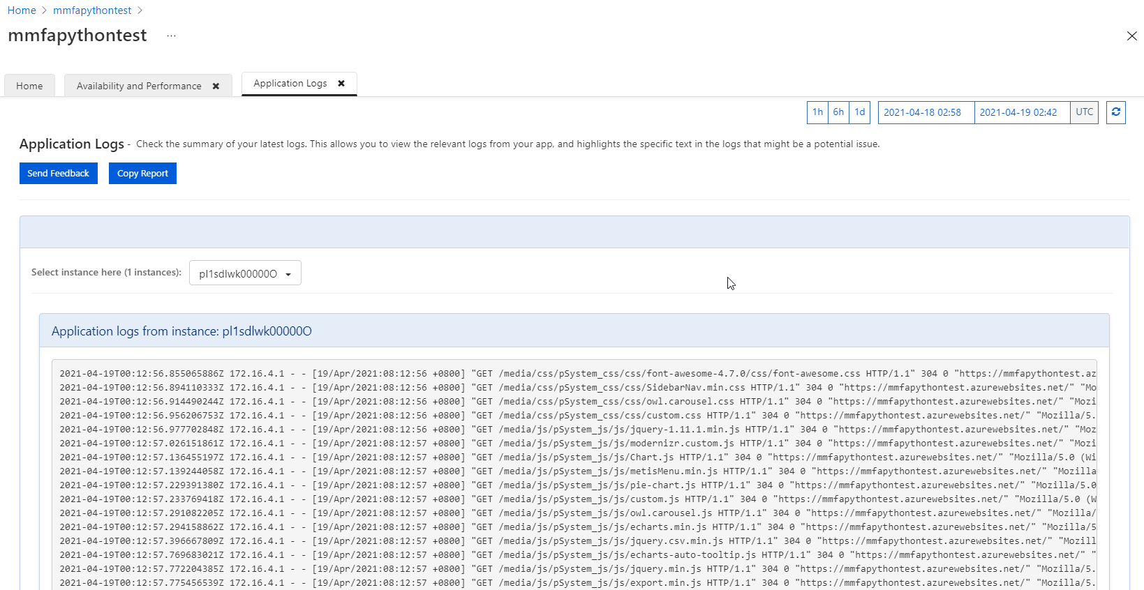
檢視應用程式紀錄
1
App Service > 概觀 > 診斷並解決問題
2
點選 Availability and Performance
3
點選 Application Logs
(Overview)
(Diagnose and solve problems)
4
透過下拉選單選擇 log 即可檢視不同時間的應用程式紀錄
Notes:
http://dog0416.blogspot.com/2020/06/azure-app-service-on-linux-how-to.html

Slide 10
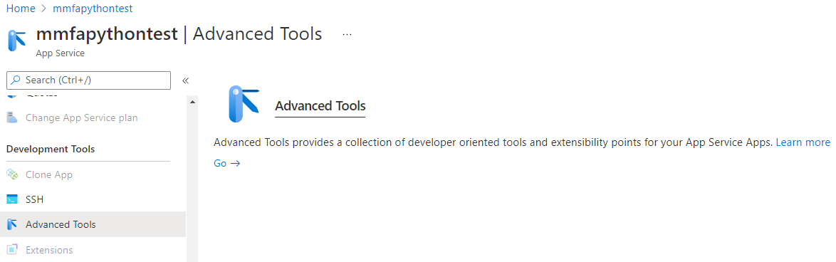
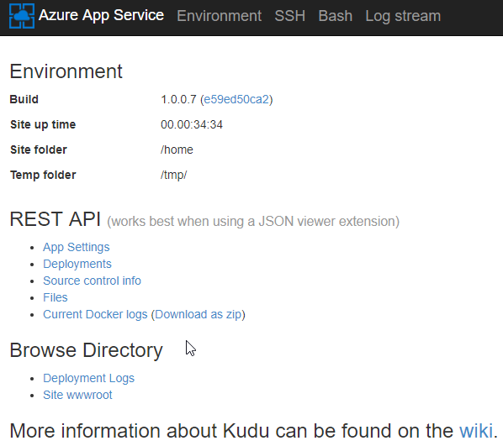
檢視應用程式紀錄(進階)
2
點選 Log Stream，即可檢視 Log
https://mmfapythontest.scm.azurewebsites.net/api/logstream
Web App Name
1
App Service > 進階工具 > 執行
或
(Advanced Tools)
(Go)
由此進入
https://[你的應用程式的名稱].scm.azurewebsites.net/
Notes:
https://docs.microsoft.com/en-us/azure/app-service/troubleshoot-diagnostic-logs#send-logs-to-azure-monitor-preview

Slide 11
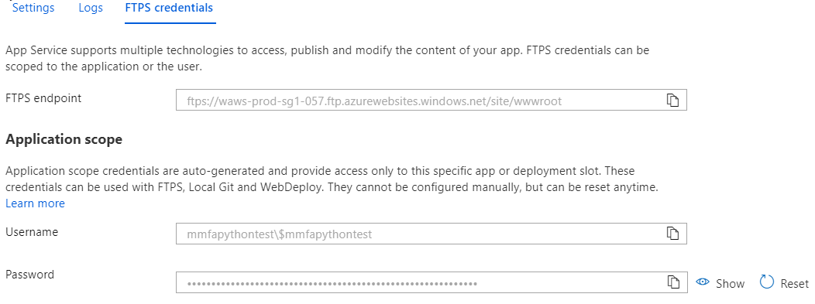
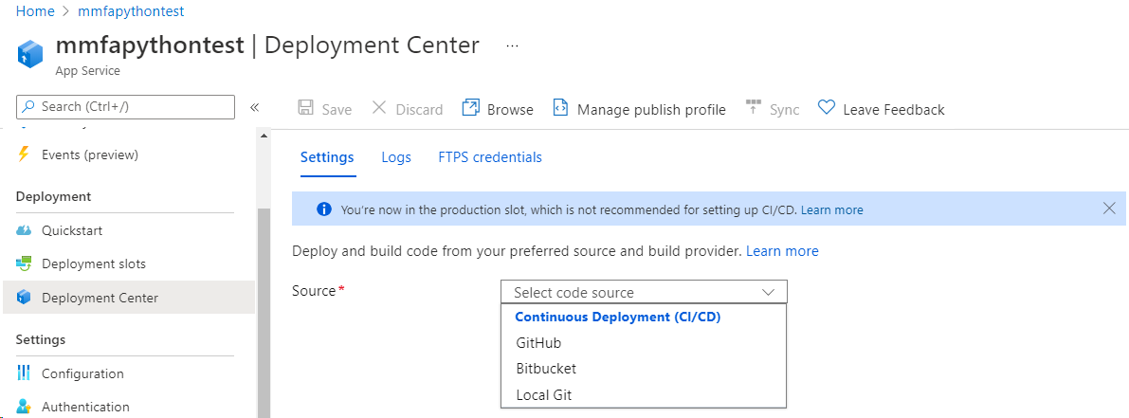
Web App 部署方式
App Service 支援以下部署方法：
FTPS：純粹的檔案上傳程序
Web Deploy ：透過 Microsoft 工具進行部署(如Visual Studio、 Visual Code)
Kudu：在 App Service 內使用部署引擎，可從任何儲存庫 Push 您的程式碼到 Kudu，Kudu部署引擎支援兩種不同的來源，以儲存庫為基礎的持續佈署，如 Github、Bitbucket；本地端 Git (同儲存庫為基礎) 手動同步。
一般來說較簡單的方式是透過開發工具進行部署，建議在第一次開發完成後，先至Azure Portal先將網站進行建立後，再透過開發工具進行部署。
FTPS
Kudu

Slide 12
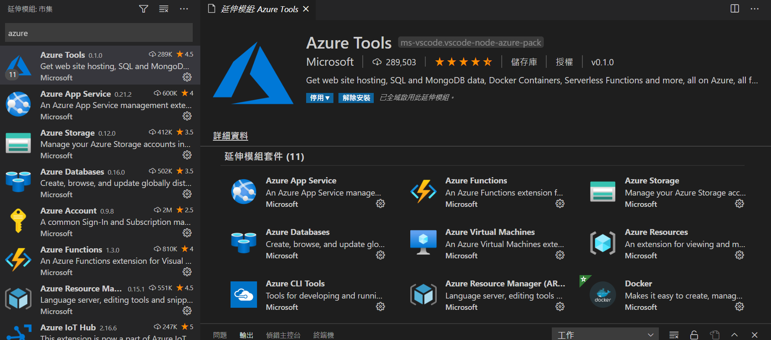
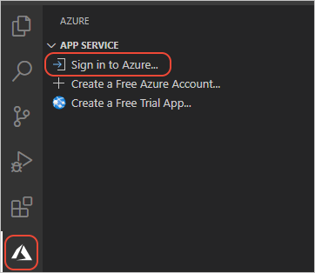
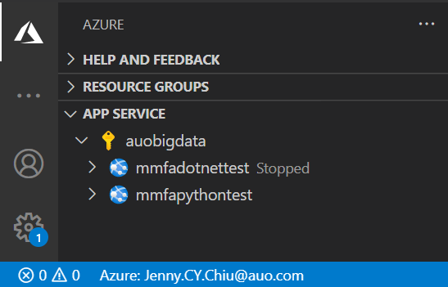
VS Code 部署
1
安裝 Azure 擴充功能
2
瀏覽至 Azure 總管，選取 [登入 Azure]
3
登入後，驗證 [Azure：已登入] 是否出現在狀態列中，以及訂用帳戶是否出現在 Azure 總管中：
Notes:
https://docs.microsoft.com/zh-tw/azure/developer/python/tutorial-deploy-app-service-on-linux-01

Slide 13
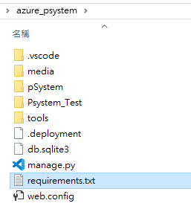
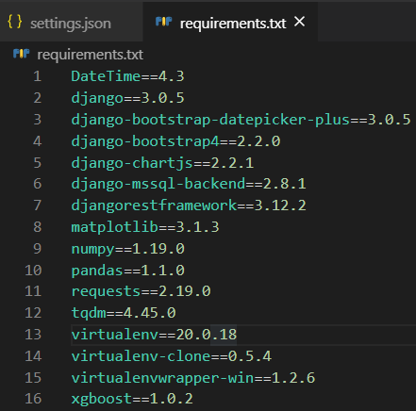
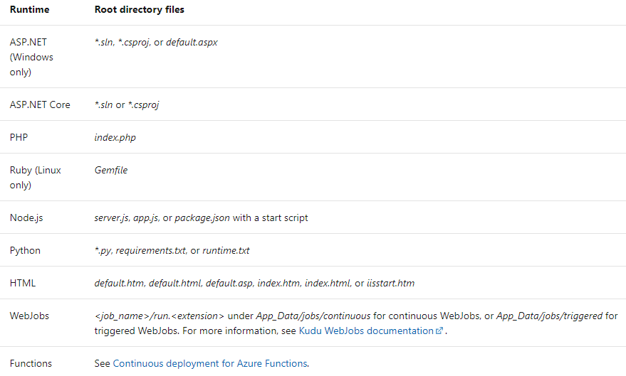

VS Code 部署
4
管理套件相依性
在專案根資料夾中新增 requirements.txt 檔案(以Python為例)，只需要加入專案所需的套件即可，基礎的套件，在部署過程中，azure會自動幫App安裝
▼ 依據設定的Runtime Stack選擇管理套件類型
官方文件

Slide 14
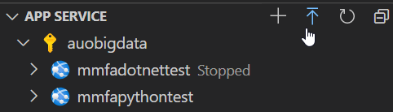
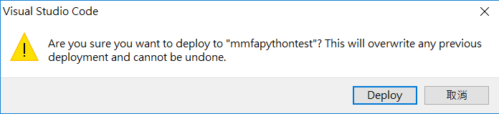
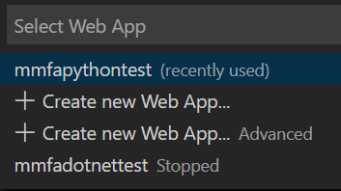
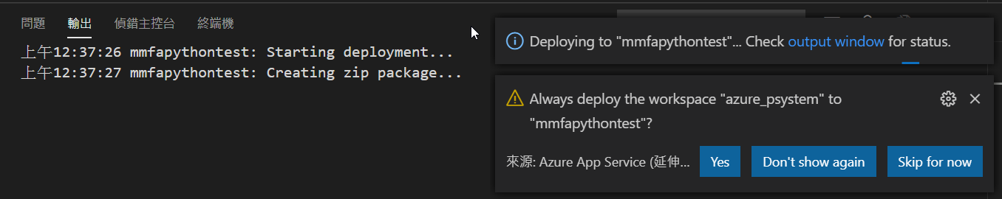
VS Code 部署
5
開啟 [Azure： App Service] 總管，選取藍色向上箭頭
(滑鼠右鍵按一下 App Service 名稱，然後選取 [部署至 Web 應用程式] 命令)
6
提示視窗中，提供下列詳細資料：
針對 [選取要部署的資料夾]，選取您目前的應用程式資料夾
針對 [選取 Web 應用程式]，選擇您已在上一個步驟中建立的 App Service。
如果系統提示更新組建組態以執行建置命令，選擇 [YES]
如果系統提示覆寫現有的部署，選擇 [Deploy]
如果系統提示「一律部署工作區」，選擇 [YES]
4.
2.
5.

Slide 15
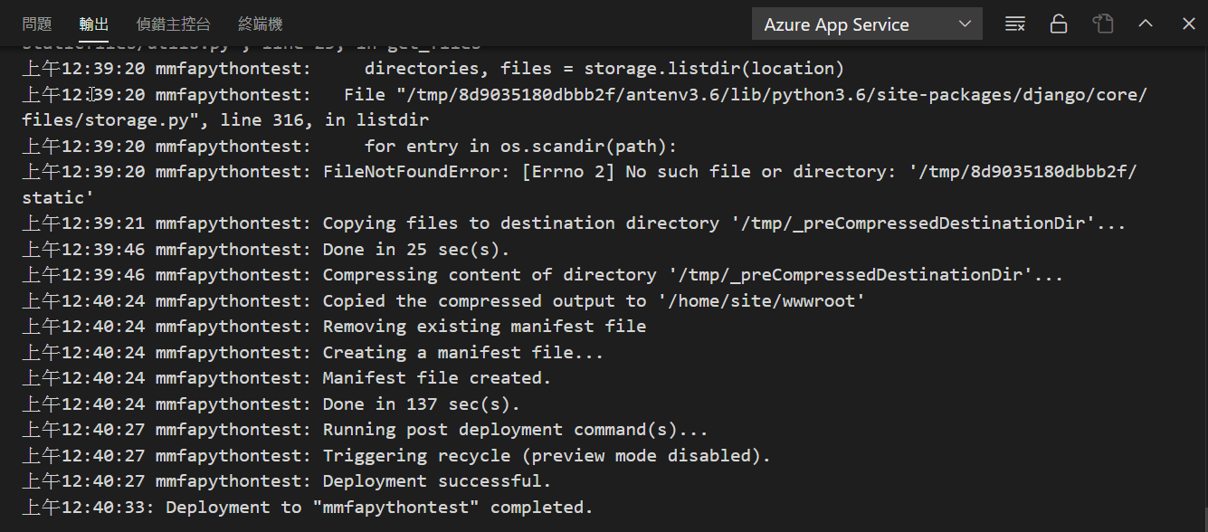
VS Code 部署
7
當部署程序正在進行時，您可以在 VS Code [輸出] 視窗中檢視進度(Azure App Service)
8
選取 [Browse Website] 按鈕，檢視執行中網站
找不到/tmp/***/static，static文件是可以被管理和定義的，對整個部署過程不會產生影響的。
部署成功

Slide 16
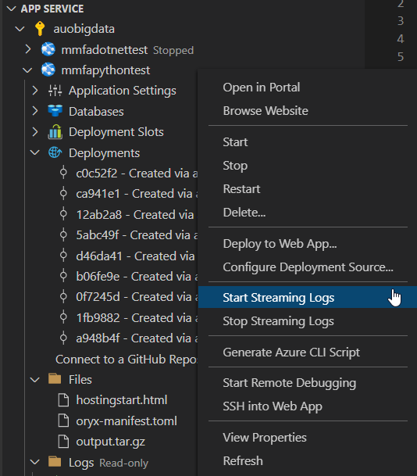
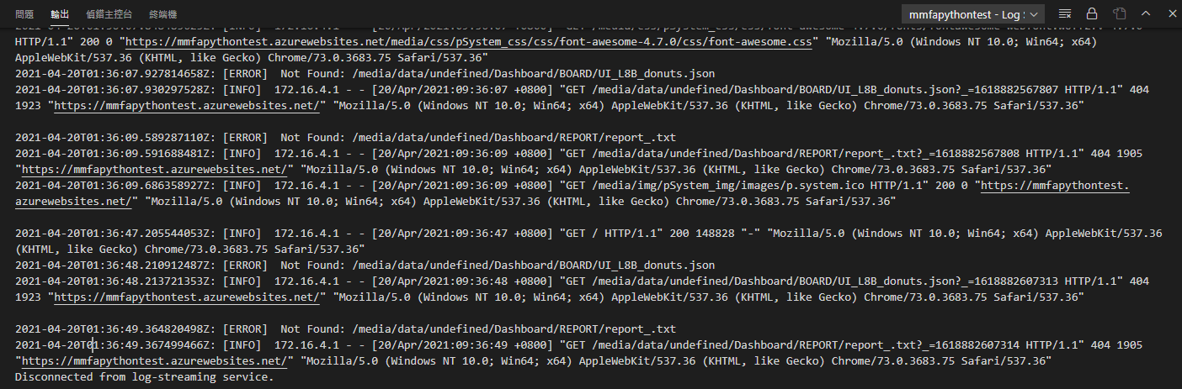
VS Code 部署
9
將 Azure App Service 中的記錄串流至 Visual Studio Code
在 Visual Studio Code 中，開啟 [Azure： App Service] 總管、滑鼠右鍵按一下 App Service，然後選取 [啟動串流記錄] ：
NOTE : 啟用記錄是一次性程序

Slide 17
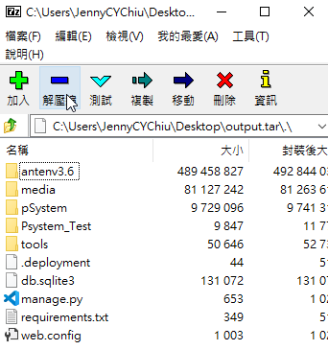
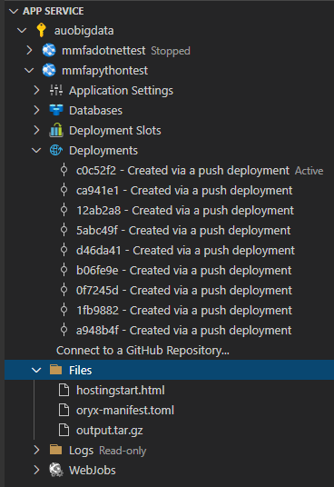
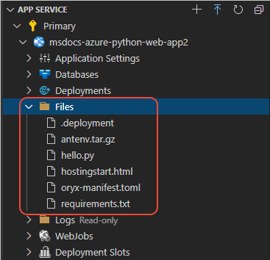
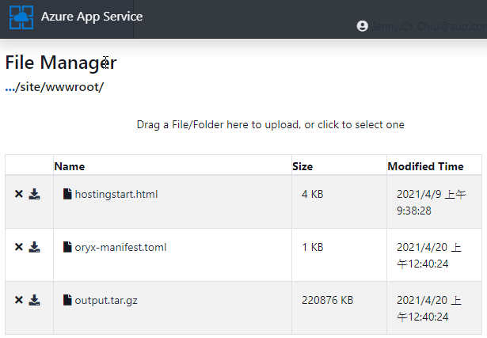
VS Code 部署
10
若要驗證是否已部署的檔案，展開 [Azure： App Service] 總管中的 App Service，然後展開 [檔案] ：
.deployment、antenv.tar.gz 和 oryx-manifest.toml 是由 App Service 建置系統所使用
hostingstart 是預設的應用程式頁面
因爲web app不同的docker的部署細節和最終結果可能有所不同，但最終的結果是不受影響的
Docker
python3.7.9
Docker
python 3.6
本專案
官網文檔
可以至File Manager下載output.tar.gz，包含有對應的requirements.txt和antenv的壓縮包
Notes:
https://docs.microsoft.com/zh-tw/azure/developer/python/tutorial-deploy-app-service-on-linux-05

Slide 18
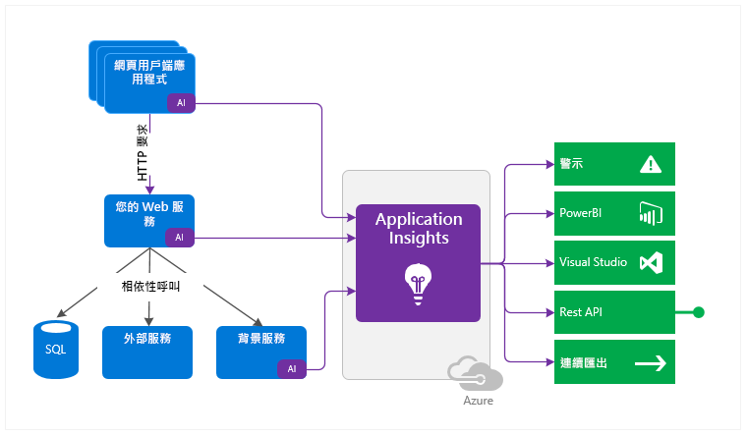
Web App 使用量分析
使用 Application Insights 進行使用量分析
它可監視︰
要求率、回應時間和失敗率：哪些頁面在哪些時段最受歡迎，使用者位於何處。
相依比率、回應時間和失敗率：找出外部服務是否會使您降低效能。
例外狀況：分析彙總的統計資料，包括伺服器和瀏覽器例外狀況。
頁面檢視和載入效能：由使用者的瀏覽器報告。
網頁的 AJAX 呼叫：比率、回應時間和失敗率。
使用者和工作階段計數。
效能計數器： CPU、記憶體和網路使用量。
診斷追蹤記錄 ：追蹤事件與要求相互關聯。
自訂事件和計量：可追蹤商業事件等。
Notes:
https://docs.microsoft.com/zh-tw/azure/azure-monitor/app/usage-overview

Slide 19
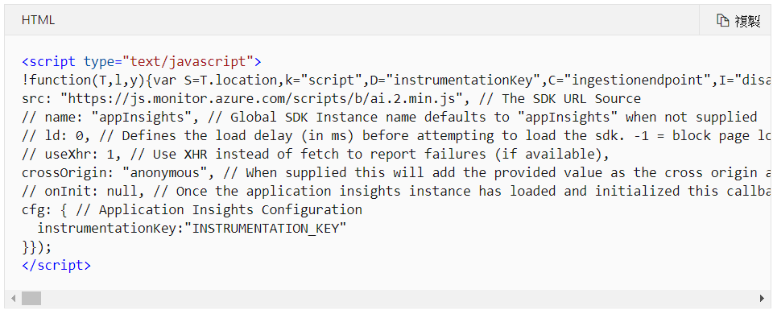
Web App 使用量分析
使用 Application Insights 進行使用量分析
在網頁程式碼： 將下方指令碼新增至網頁的 <head> 之前。 使用 Application Insights 資源的適當值來取代檢測金鑰：

Slide 20
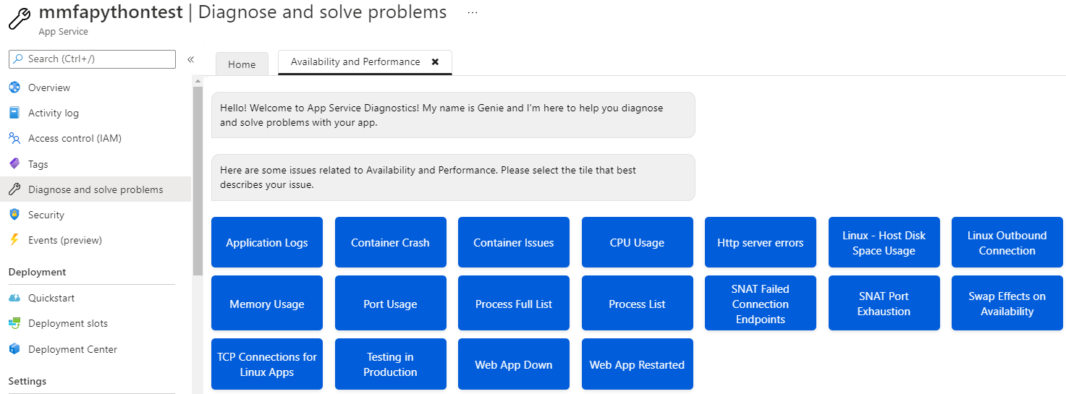
Web App 使用量分析
使用 Diagnose and solve problems
通過對關鍵詞如CPU，memory，app service plan的搜索，可以查看app的具體訊息

Slide 21
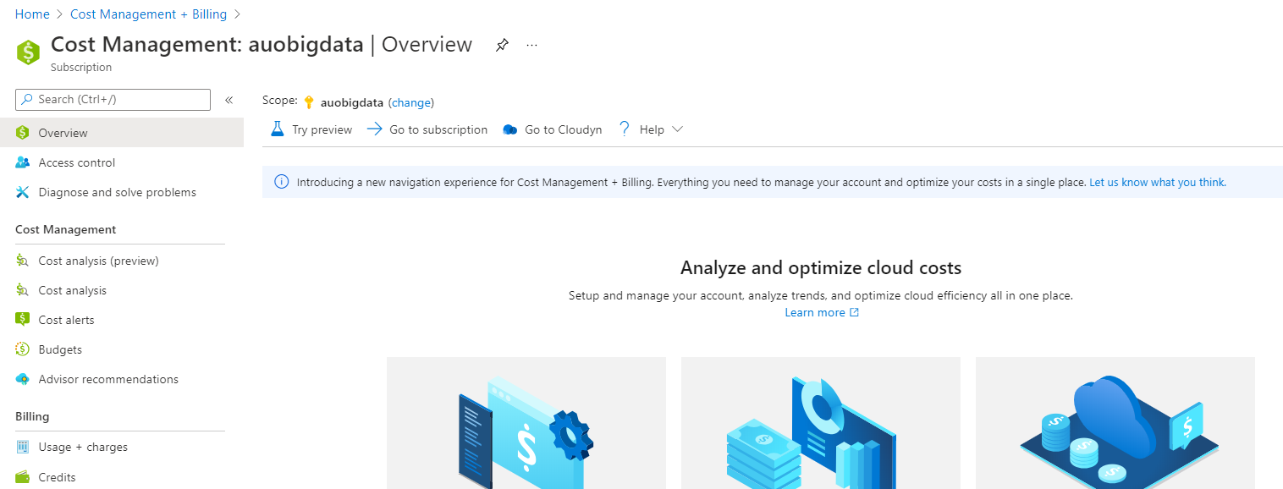
Web App 使用量分析
使用 Cost management
查看使用的資源所產生的費用，可在portal搜素Cost management去查看具體訊息
因權限不同，具有最高權限者可察看此訊息

Slide 22
Jenny.CY.Chiu@auo.com

